Slide 1
株価暴落防止モデル
投資者タイプに関する分析
シュコウイ

Slide 2
01
テスラとNASDAQ指数のパフォーマンスおよび異常検知分析

Slide 3
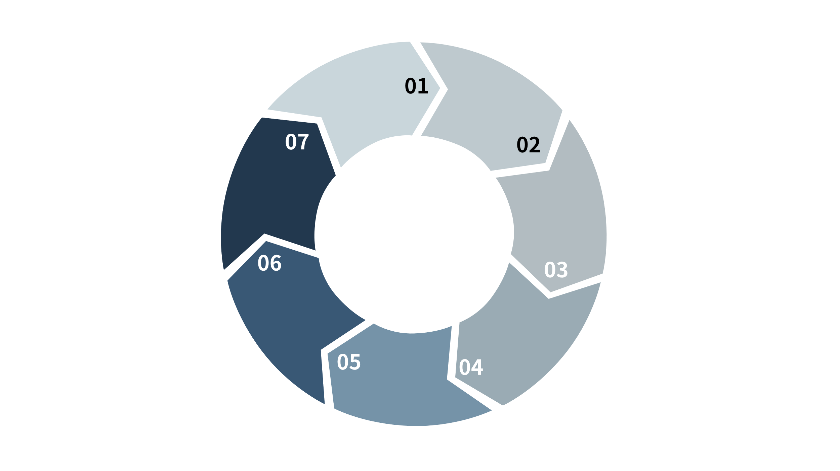
概要
テスラ株価推移の分析（図1）
データの前処理と要約（図6）
テスラとNASDAQ指数のパフォーマンスおよび異常検知分析
NASDAQ指数のパフォーマンス分析（図2）
株価異常点検知（図5）
リターン差分の分析（図3）
異常点検知（図4）

Slide 4

概要
本稿では、2022年3月から2024年8月までのテスラ（TSLA）の株価パフォーマンスを詳細に分析し、それをNASDAQ指数との比較で考察する。リターン差分分析と異常点検知を通じて、テスラと市場との乖離が見られる重要なタイミングを特定し、投資に役立つ洞察を提供する。テスラという会社の特性を明らかにし、データの前処理と異常点検知ツールを活用して、会社側が投資家タイプより深く理解できるようサポートする。

Slide 5

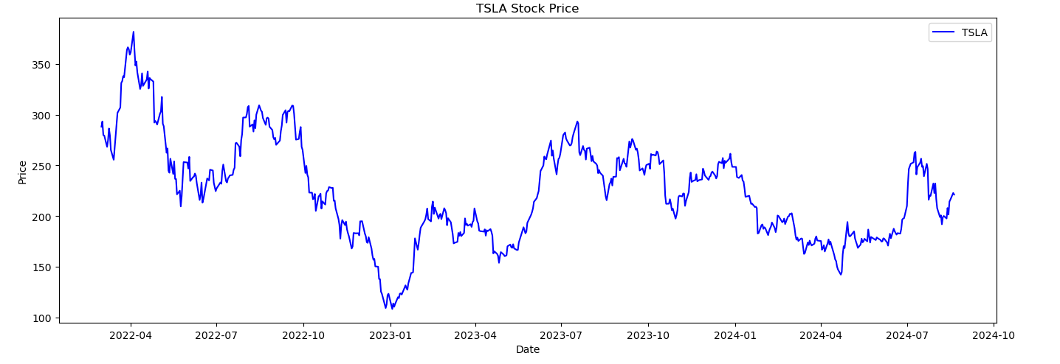
テスラ株価推移の分析（図1）
図1から分かる通り、テスラの株価は2022年3月から2024年9月の間に大きな変動を経験している：
これらの株価変動は、テスラ株が社内の業績や意思決定だけでなく、マクロ経済やグローバル市場の動向にも大きく影響されることを示している。
図1

Slide 6

図1から分かる通り、テスラの株価は2022年3月から2024年9月の間に大きな変動を経験している：
最高点： 2022年4月、テスラ株価は370ドル近くに達し、史上最高値を記録。この時期、電気自動車市場でのリーダーとしての地位を確立し、将来的な成長への期待が高まっていた。
最低点： 2023年1月、株価は100ドルまで急落。この時期は、世界的なサプライチェーンの問題、インフレ圧力、そしてテック株全般の調整によって大きく下げた。
回復傾向： 2023年初頭の低迷から徐々に回復し、2023年中頃には再び200ドルを超えた。この回復は、電気自動車業界の持続的な注目と長期的な成長期待に支えられている。

Slide 7
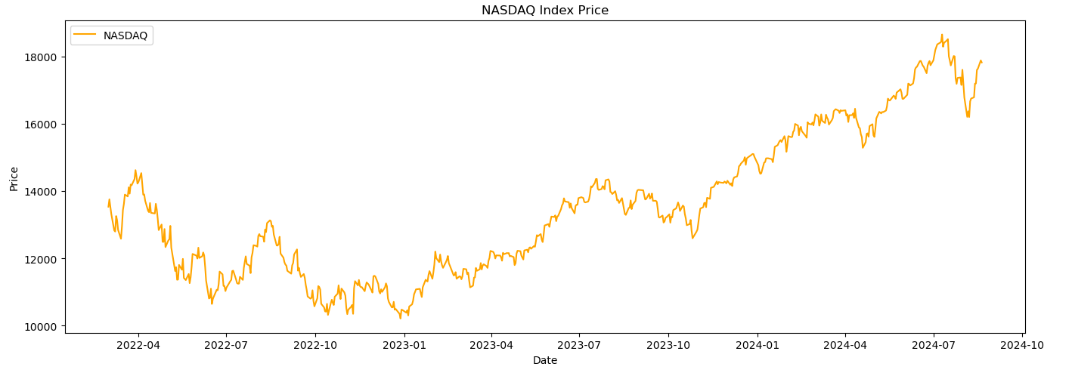
NASDAQ指数のパフォーマンス分析（図2）
NASDAQ指数の推移は比較的安定しており、テスラ株の激しい変動とは対照的である：
この対照的な動きから、テスラ株はテクノロジー株の一部であるにもかかわらず、NASDAQ市場全体に比べて非常に高いボラティリティを持つことが分かる。つまり、投資家にとってはリスクが高い一方で、大きなリターンを狙える銘柄であると言える。
図2

Slide 8

NASDAQ指数の推移は比較的安定しており、テスラ株の激しい変動とは対照的である：
全体の傾向
2022年3月から2024年9月にかけて、NASDAQ指数は上昇傾向を示し、14000ポイントから18000ポイントまで上昇した。
安定性
NASDAQ指数は2022年半ばに一時的な下落があったものの、全体的には安定した成長を見せており、テスラ株のボラティリティに比べてかなり穏やかである。

Slide 9
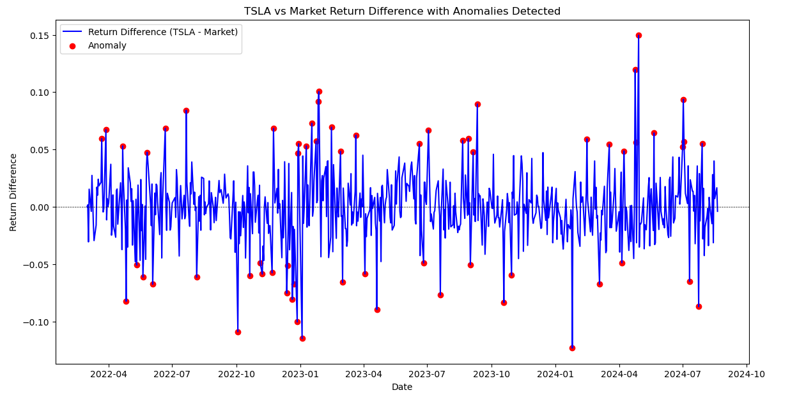
リターン差分の分析（図3）
図3は、テスラとNASDAQのリターン差分を示しており、これは日々のリターンの差異を表している：
このリターン差分の分析により、テスラが市場に対して過剰なリターンを示すタイミングや、逆にパフォーマンスが劣るタイミングを特定することができる。これにより、投資戦略の調整に役立つ情報を提供する。
図3

Slide 10
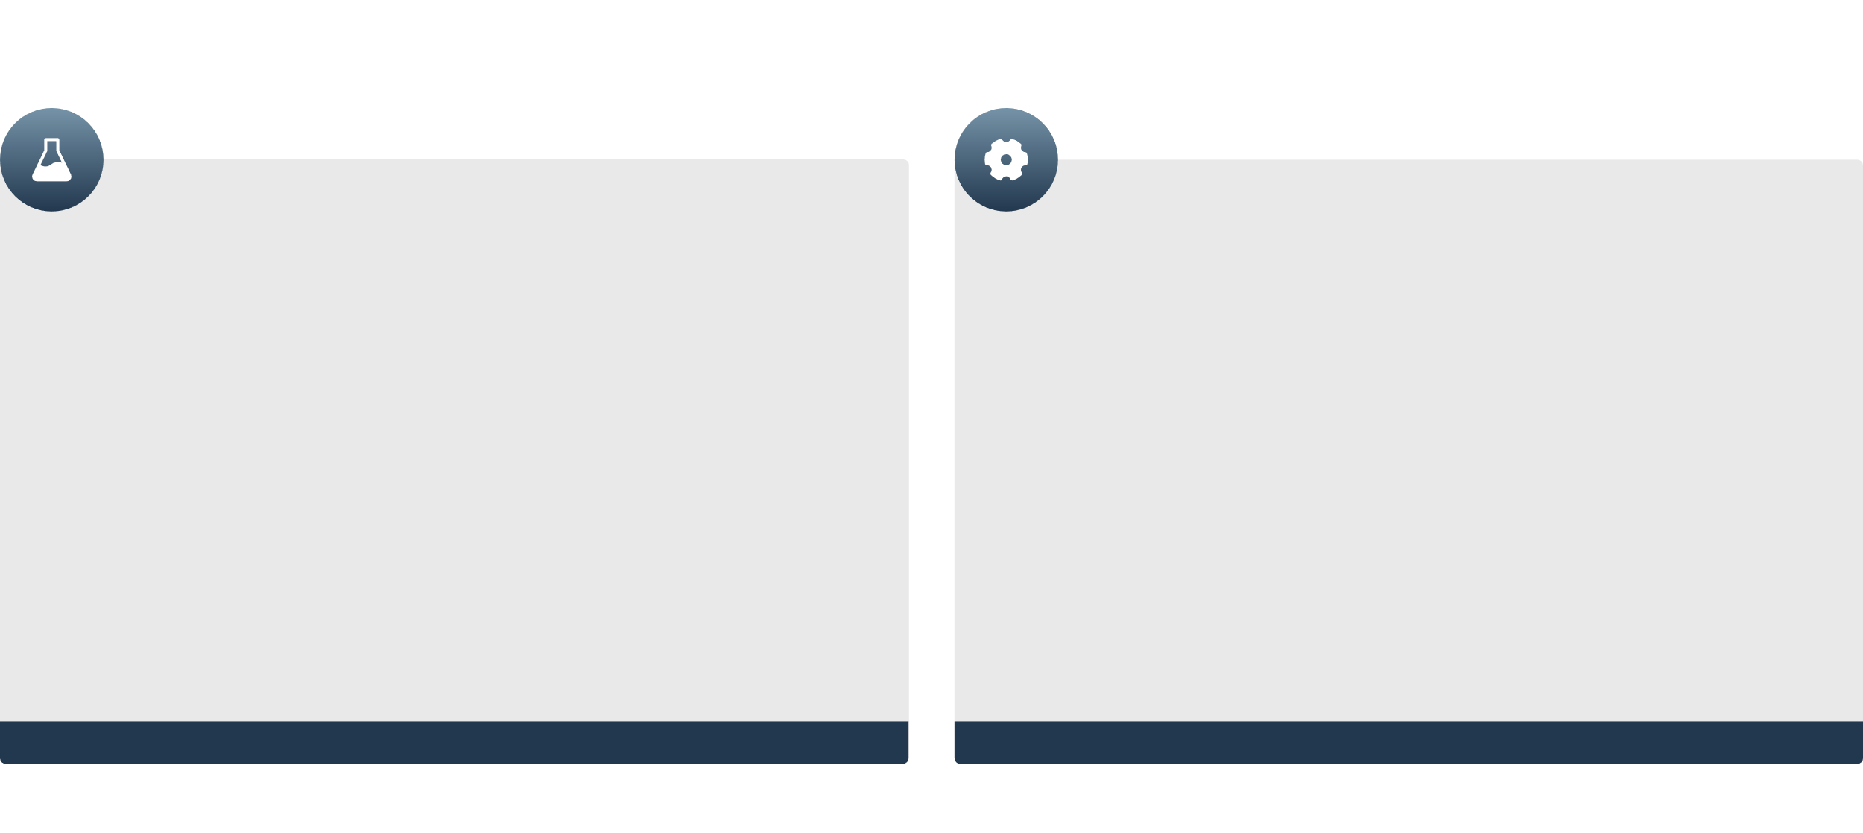
図3は、テスラとNASDAQのリターン差分を示しており、これは日々のリターンの差異を表している：
リターンの計算： リターンは、当日の株価から前日の株価を引き、その値を前日の株価で割ることで計算される。テスラとNASDAQ市場のリターン差分は、テスラ株が市場に対してどのようにパフォーマンスしているかを示している。
リターン差分の変動性： 2022年10月と2023年1月には、テスラのリターンが市場を大きく下回り、差分が-0.10に達している。一方、2023年7月と2024年4月には、テスラのリターンが市場を大きく上回り、差分が0.15に達している。

Slide 11
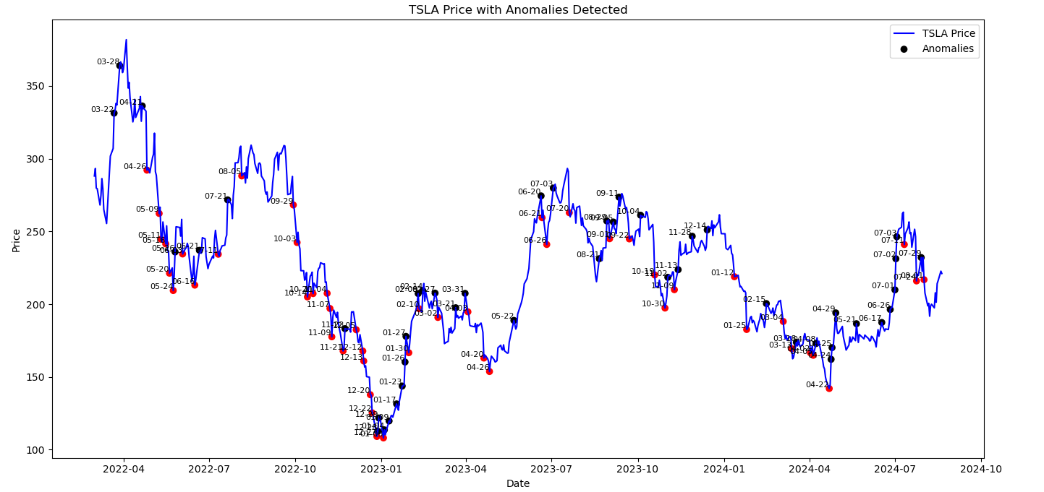
図4

Slide 12
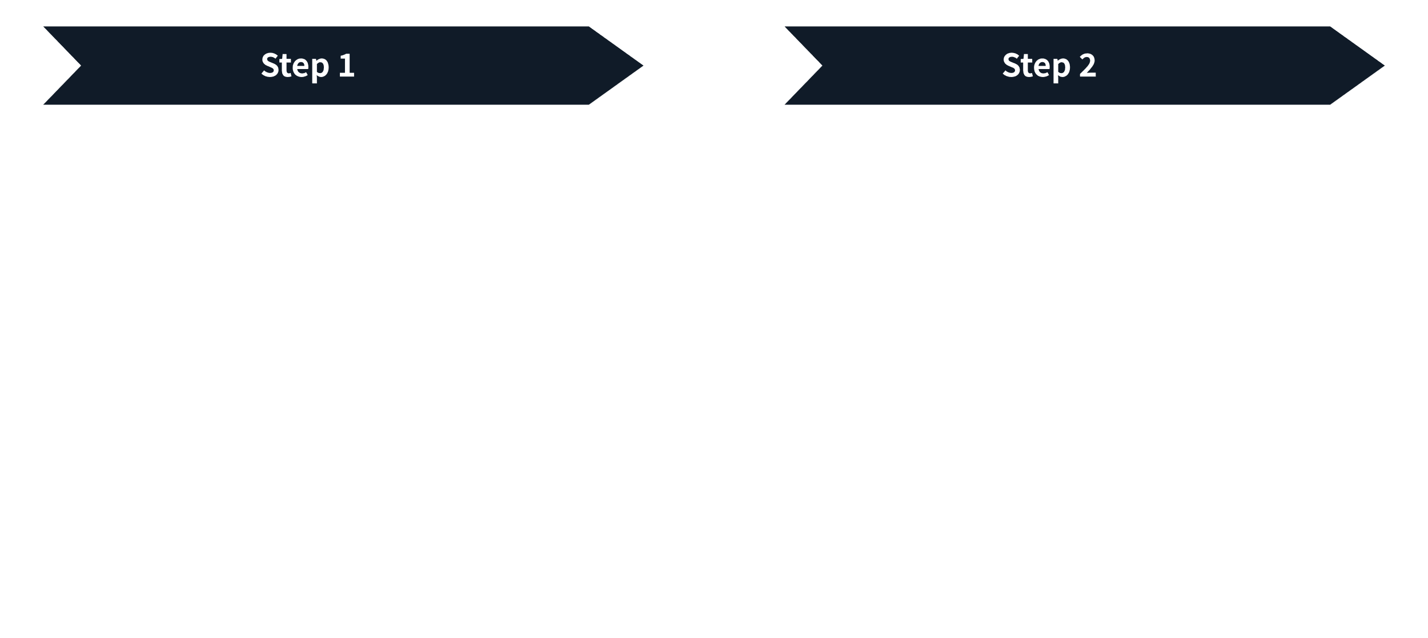
異常点検知（図4）
図4では、テスラ株のリターンに対する異常点を自動化されたアルゴリズム(IsolationForest)で検出している。赤色の点が異常な下落を、黒色の点が異常な上昇を示している：
これらの異常点を検出することにより、株価の大きな変動があるタイミングを判明に役立つ。このツールを活用することで、株価の変動に対する市場の感情をより正確に把握でき、投資タイミングの最適化を図ることができる。

Slide 13
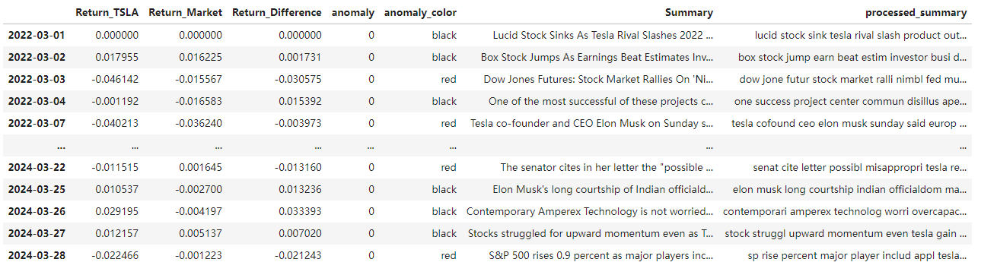

Slide 14
02
結論

Slide 15

Logistic Regression Classification Report: precision recall f1-score support 0 0.95 1.00 0.97 97 1 0.00 0.00 0.00 5 accuracy 0.95 102 macro avg 0.48 0.50 0.49 102weighted avg 0.90 0.95 0.93 102Most impactful words for stock drop (Logistic Regression):
twitter: -0.5185408058536215
musk: -0.5178014684199506
delay: -0.3929414128975003
ev: -0.2797658436948497
china: -0.27455187726660657
elon: -0.25584461908912787
new: -0.2515049097498446
ceo: -0.2348709880758969
cybertruck: -0.23010624958649253
price: -0.20481481686630254
ford: -0.20369164537086354
like: -0.19515601601502203
deal: -0.19471146210754034
week: -0.19427554068066763
make: -0.18999483269122408

Slide 16
今後の予定
0.検出した単語を分析すること
1.プロンプトエンジニアリング:
モデルに対して、何を求めているのかを明確に指示する。
モデルに十分な文脈情報を与えることで、より関連性の高い回答を得る。
2.KozuchiのLLMファインチューニング:
特定の用途や分野に合わせて、既存の大規模言語モデルをさらにトレーニングするプロセス。
3. ノイズの削除： いまのモデルはノイズが多すぎで、削除方法を探す。
４. 自作環境からPalantiに移動する：
時間があれば
５. アプリケーションを構築する：
時間があれば

Slide 17
THE END
THANKS

